Slide 1
La décarbonation de la route
Une redoutable équation financière

Slide 2
La route en position dominante
Un patrimoine exceptionnel 1,1M km d’une valeur estimée à 2000Mds€
La qualité de la route se dégrade en raison d’un sous-investissement ; la France passe de la 1ère à la 19ème place dans le classement mondial, pont

Slide 3
La route en transition
La transition énergétique : le déploiement des bornes électriques et l’électrification du parc. L’électrification de la route pour les PL ?
La transition énergétique : l’hydrogène
La transition numérique : voiture connectée et voiture autonome (?)
La « transition climatique » les événements climatiques exceptionnels génèrent des surcroits importants de dépenses. Ponts et voiries ; A13.Effondrement du pont Chamborigaud 18/03/2024. 1000 pont rénovés chaque année. Pont Mirepoix 2019. Cf Pont Morandi.

Slide 4
L’AFIT-F
Une anomalie institutionnelle sur qui plane une double menace : Cour des comptes, directions du trésor et du budget.
Les origines des recettes affectées
Le CIADT du 18 décembre 2003 portant création de l’AFITF
La difficile sécurisation des ressources. Les dividendes des SEMCA ; les ressources de la taxe Poids Lourds ; un bouquet de recettes affectées provenant essentiellement de la route. 2005-2022 54,1 Mds€ dont 17,5Mds€ pour la route

Slide 5
Les besoins de financement des infrastructures routières
L’Etat : des financements complexes pour un réseau en attrition ; 12000km de routes et autoroutes non concédées. 9000km d’autoroutes concédées.
L’AFIT-F , le programme 203
Les départements 368401km de RD
Le bloc communal 704151km de voiries communales

Slide 6
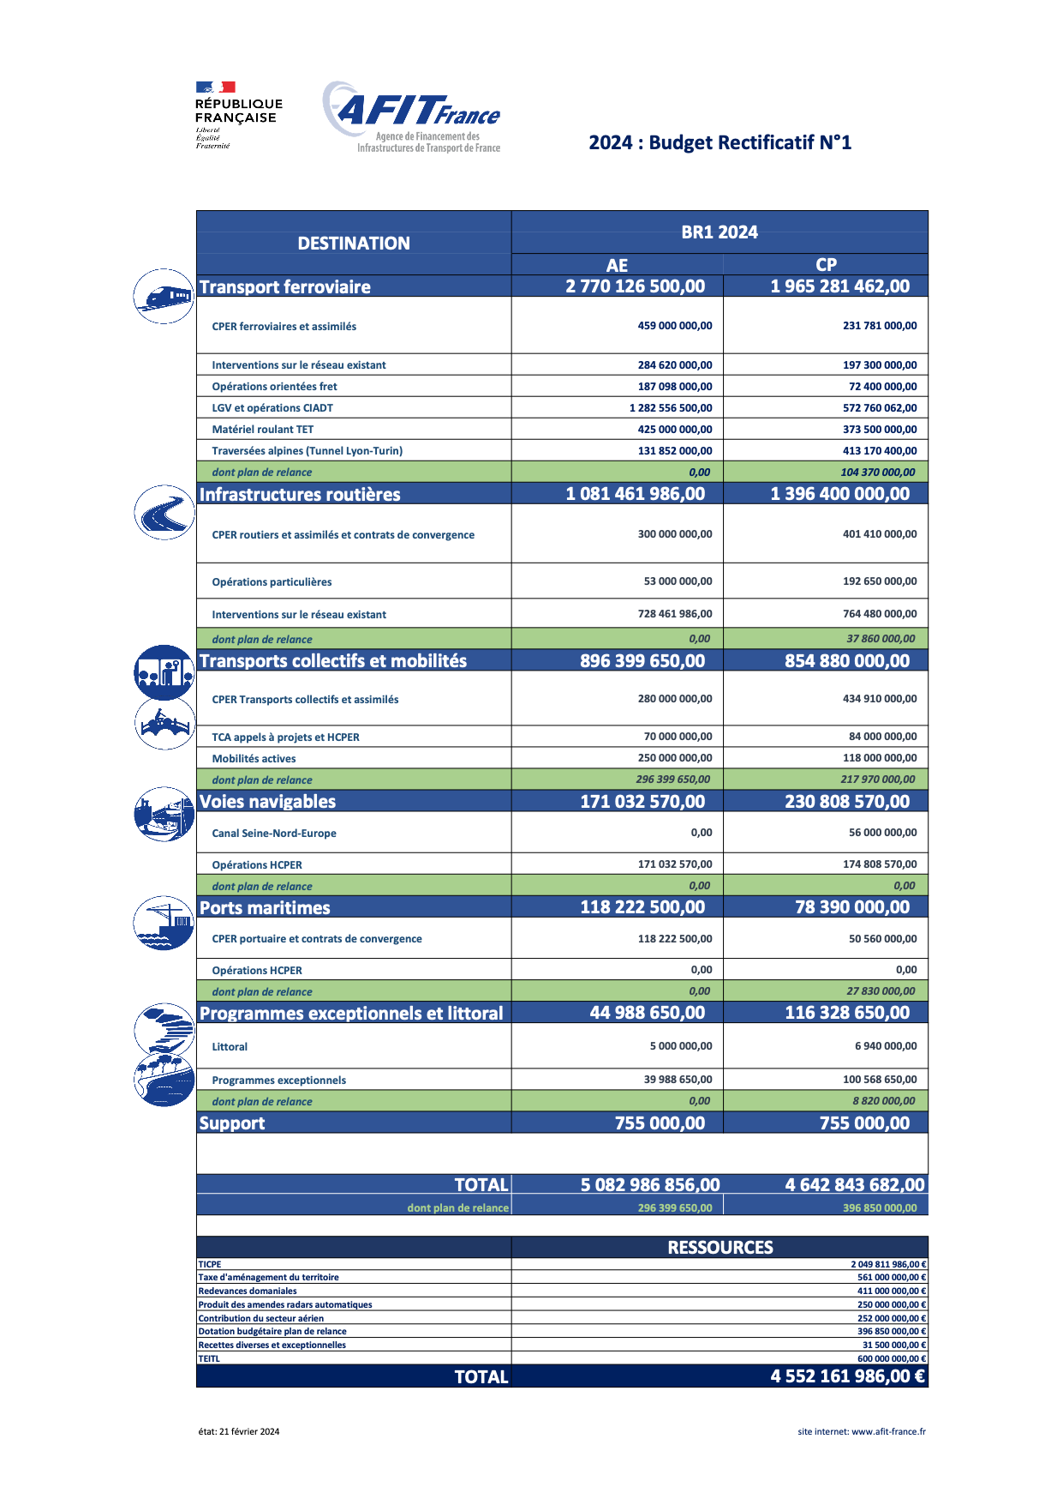
L’AFIT-V

Slide 7
LA ROUTE GÉNÉREUSE
La fiscalité routière apporte plus de 40Mds€ de recettes
L’AFITF : l’essentiel des ressources apportées par la route et les autoroutes concédées
Fraction d’accise sur les carburants (ex-TICPE) 2 049 811 986 €
La redevances domaniales 411M€
Taxe d’aménagement du territoire. 561M€
Produits des amendes radars automatiques 252M€
Autres ressources contribution secteur aérien, TEITL 600M€
Dotation budgétaire plan de relance 396, 850M€

Slide 8
Les évolutions possibles
La tarification de la route : mise en place de la directive euro-vignette révisée. ( ?) / acceptabilité
Transition fiscale sur l’énergie consommée sur le route ( ?) avec l’attrition progressive de la « TICPE »
Des progrès dans la conception des chaussées ( matériaux, mise en oeuvre )
Une sobriété dans les usages, réduction des vitesses sur routes et autoroutes
Une sobriété dans les usages : réduction des déplacements ( télétravail, ville dense, vieillissement de la population, démobilité )

